Slide 1

Juego de el AHORCADO

Slide 2
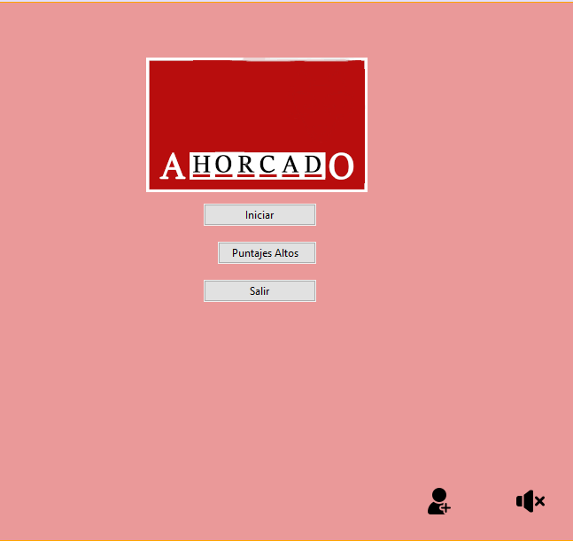
Clases graficas
Inicio

Slide 3
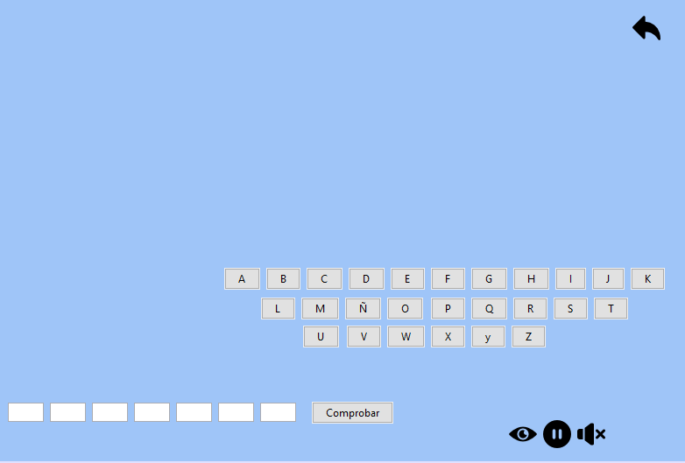
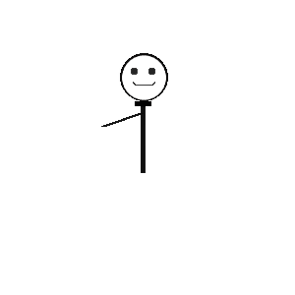
JUEGO
A

Slide 4
Clases graficas
Inicio

Slide 5
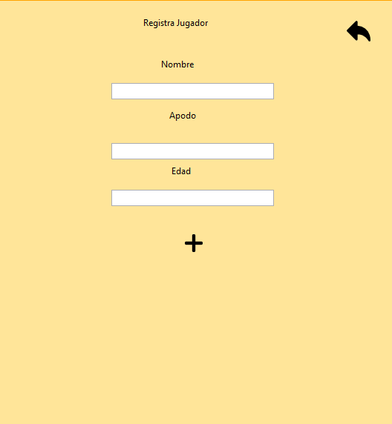
Registrar Jugador

Slide 6
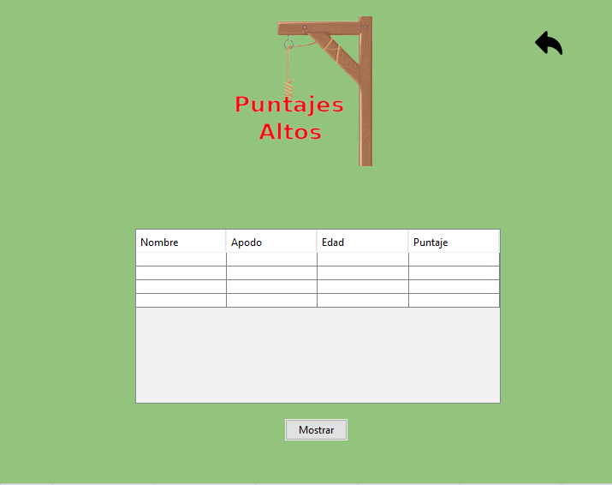
Puntajes Altos

Slide 7
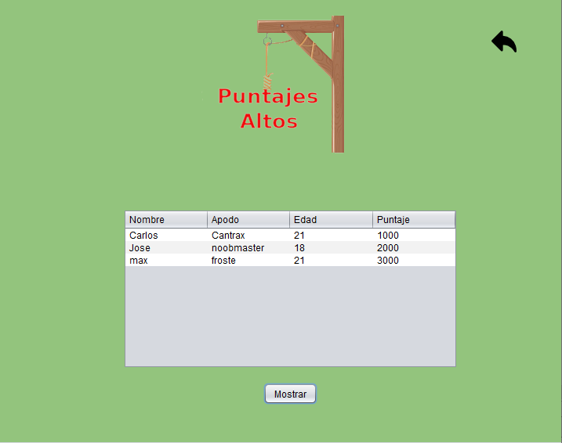

Slide 8

Gracias
Carlos Aurelio alcantara Pérez

